Slide 1
数据库原理课程
总复习

Slide 2
CABDC
1．在数据库中存储的是 。
A. 数据 B. 数据模型 C. 数据以及数据之间的联系 D. 信息
2. 同一个关系模型的任两个元组值 。
A．不能全同 B. 可全同 C. 必须全同 D.以上都不是
3. 子模式是 。
A．模式的副本 B.模式的逻辑子集 C.多个模式的集合 D.以上三者都对
4. 在数据库三级模式结构中，描述数据库中全体逻辑结构和特性的是 。
A. 外模式 B.内模式 C.存储模式 D.模式
5. SQL语言是 语言。
A．层次数据库 B.网络数据库 C.关系数据库 D.非数据库

Slide 3
BBACC
6. 关系模式中，满足2NF的模式 。
A．可能是1NF B.必定是1NF C.必定是3NF D.必定是BCNF
7．当B属性函数依赖于A属性是，属性A对B的联系是 。
A. 1对多 B.多对1 C.多对多 D.以上都不是
8. 关系模式中各级模式之间的关系为 。
A. 3NF﹤2NF﹤1NF B.3NF﹤1NF﹤2NF
C. 1NF﹤2NF﹤3NF D.2NF﹤1NF﹤3NF
9. 数据库中的封锁机制是 的主要方法。
A. 完整性 B. 安全性 C.并发控制 D.恢复
10.数据库系统得并发控制的主要方法是采用 机制。
A. 拒绝 B. 改为串行 C.封锁 D.不加任何控制

Slide 4
1．DBMS管理的是 的数据。
2．在一个关系中如果有这样一个属性存在，它的值能惟一地标示关系中的每一个元
组，称这个属性为 。
3．若关系为1NF，且它的每一非主属性都不
候选码，则该关系为3NF。
4．用于数据库恢复的重要文件是 。
5. 并发控制是对用户的 加以控制和协调。
1．结构化2. 候选码3. 部分依赖和传递依赖
4. 日志文件5. 并发操作

Slide 5
1．DBMS管理的是 的数据。
2．关系代数中，从两个关系中找出相同元组的运算称为 运算。
3．视图是一个虚表，它是从 中导出的表。在数据库中，只存放视图的 ，不存放视图的 。
4．若关系为1NF，且它的每一非主属性都 候选码，则该关系为2NF。
5．关系数据库中基于数学上两类运算是 和 。
6．E-R数据模型一般在数据库设计的 阶段使用。
7．候选码中的属性称为 。
结构化；交；一个或几个基本表；定义；
视图对应的数据；不部分函数依赖于；关系代数；
关系演算；概念设计；主属性

Slide 6
已知数据库（见附录），对其进行下列操作
1．查询“程菊”老师所授课程号（CNo）和课程名（CName）。 （关系代数）
2．查询性别为“男”的学生号（SNo）。 （ALPHA）
3．查询年龄大于21的男同学学号（SNo）和姓名（SName）。 （SQL）
4．查询选修“C语言”的学生姓名（SName）。 （SQL）
5．将所有的学生的年龄（Age）增加1。 （SQL）

Slide 7
Πcno,cname（σteacher=’程菊’（C））
GET W（SNo）：S.Sex=’男’
Select sno,sname
  From s
  Where sex=’男’ and age>21；
Select sname
  From s, c,sc
  Where s.sno=sc.sno and c.cno= sc.cno and c.cname=’ C语言’；
Update s
Set age=age+1 ；

Slide 8
  设有下列关系模式：学生关系S（学号，姓名，年龄，班级），选课关系SC（学号，课程号，成绩），用SQL语句查询“李林”选了而“王明”没有选的课程号。
  设有关系模式：学生关系S（学号，姓名，年龄，班级），选课关系SC（学号，课程号，成绩），检索没有选C1或C2课的学生的学号，要求用关系代数表达式表示。
  设有职工关系EMP（职工号，姓名，性别，工资，部门名称）。职工“吴刚”从销售部调到人事部，请用SQL语句写出该操作。
  设有职工关系EMP（职工号，姓名，性别，工资，部门名称）。试用SQL语句创建一个工资总额超过20万元（含20万元）的各部门工资总额视图VSAL。
  已知三个关系R（A，B，C）、S（A，D，E）、T（D，F），其中C、E为数值类型属性，试用SQL语言实现：将R、S、T三个关系按关联属性建立一个视图RST；对视图RST按属性A分组后，求属性C和E的平均值对视图RST按属性A分组后，求属性C和E的平均值

Slide 9
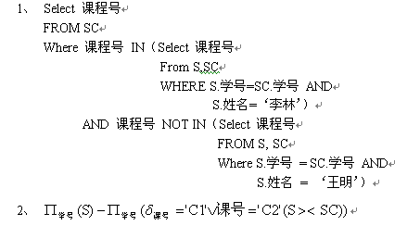

Slide 10
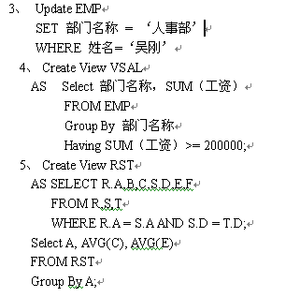

Slide 11
数据库为：
厂家S（SNO,SNAME,STATUS,CITY）
产品P（PNO,PNAME,WEIGHT,COLOR）
工程J（JNO,JNAME,CITY）
供货SPJ（SNO,PNO,JNO,QTY）
1. 查询供应P1，P2两种产品的工程名。（关系代数）
2. 查询为工程J1供货的厂家名。（ALPHA）
3. 显示与“TV”颜色相同的产品名。（QBE）
4. 查询至少为J1，J2两个工程的提供产品的厂家名。（SQL）
5. 产品P2的颜色由“red”改为“white”。（SQL）

Slide 12
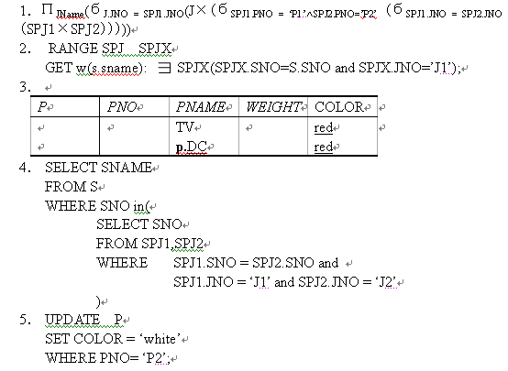

Slide 13
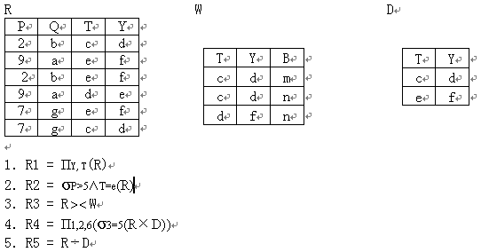

Slide 14
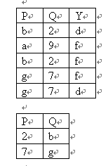
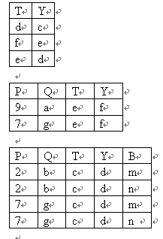

Slide 15
设有商业销售记账数据库。一个顾客（顾客姓名，单位，电话号码）可以买多种商品，一种商品（商品名称，型号，单价）供应多个顾客。设完成如下设计：
根据语义设计E-R图，要求标出实体的属性和联系方式；
将E-R图转换为一组关系模型，并指出主码和外码；
判定得到的每一个关系模式为第几范式。

Slide 16
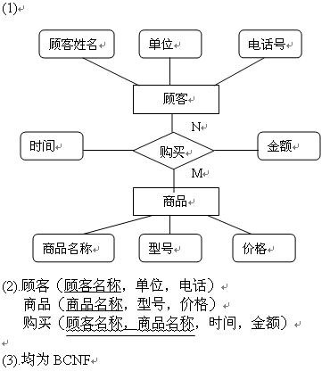

Slide 17
设有关系模式R(U,F)，其中：U={A,B,C,D,E}, F={A->D, E->D, D->B, BC->D, DC->A}
求出R的候选码；
判断P={AB, AE, CE, BCD, AC}是否为无损连接分解。

Slide 18
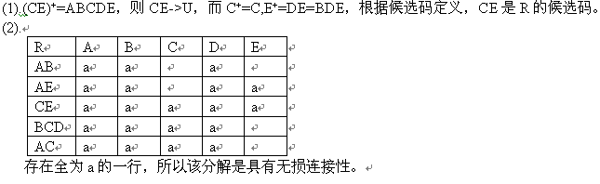

Slide 19
设医院管理系统中包含如下信息：（15分）
科室：科名，科室地址，电话，医生姓名
病房：病房号，床位号，所属科室
病人：病历号，姓名，性别，诊断，主管医生，病房号
医生：姓名，职称，所属科室，年龄，工作证号
其中，一个科室有多个病房、多个医生，一个病房只能属于一个科室，一个医生只能属于一个科室，但可负责多个病人的诊治，一个病人的主管医生只有一个。
试完成如下设计：
设计该计算机管理系统的E—R图；
将E—R图转换为关系模型；
判定得到的每一个关系模式为第几范式；
用SQL语言定义得到的关系模型（属性参数自定）。

Slide 20
